Slide 2
科別簡介

Slide 4
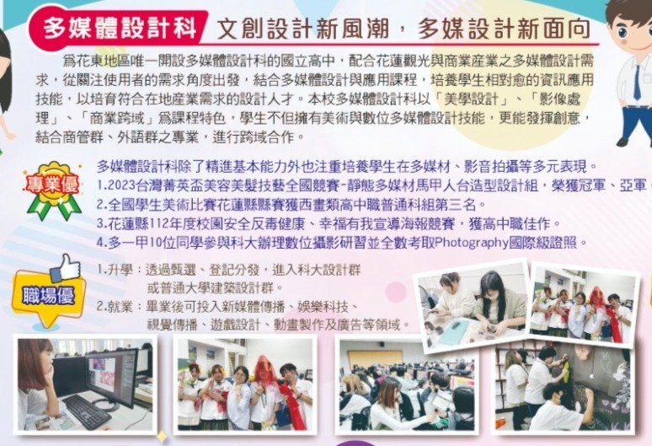

Slide 5
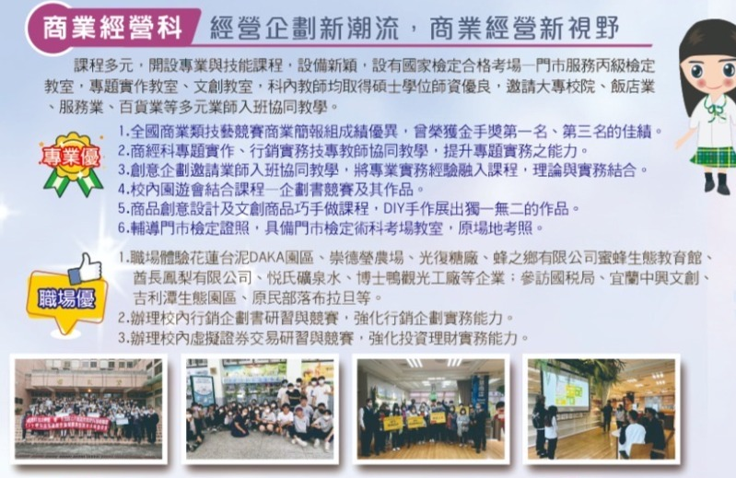

Slide 6
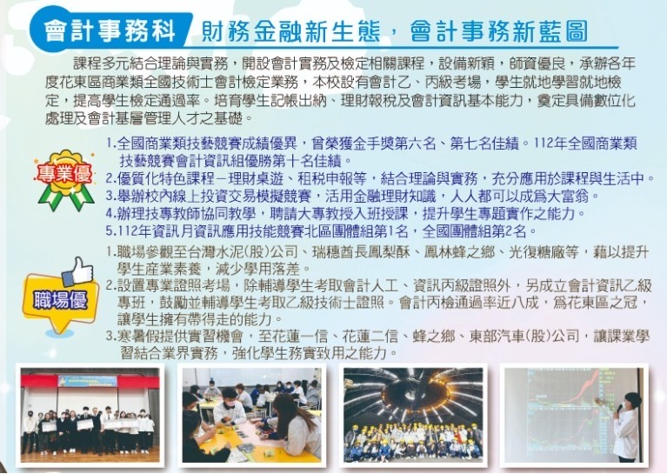

Slide 8
課餘活動

Slide 9
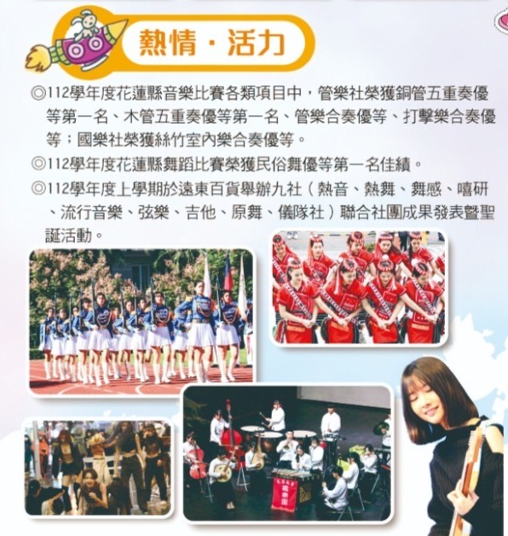

Slide 11
入學相關資訊

Slide 12
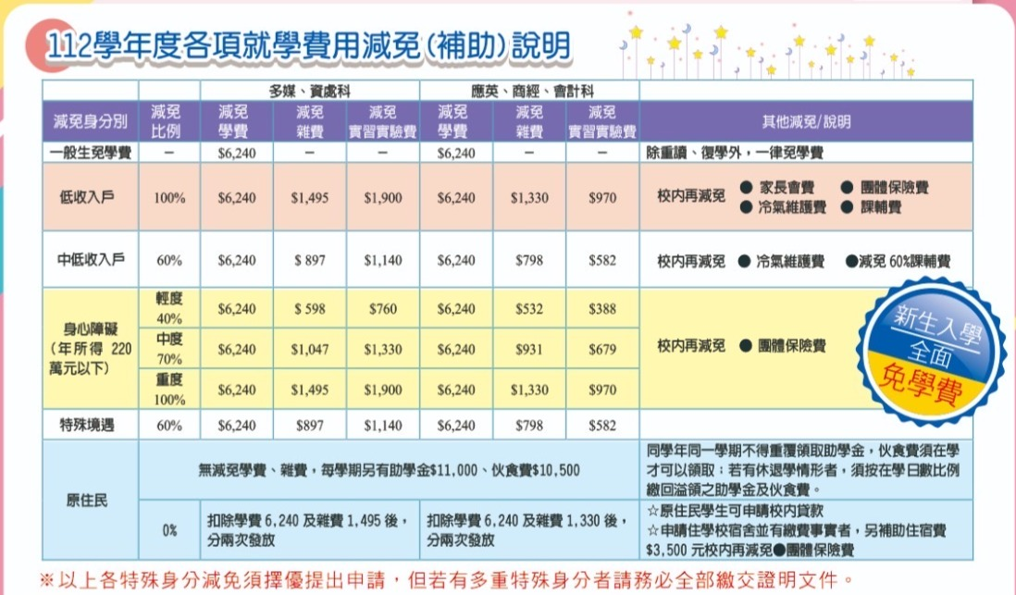

Slide 13
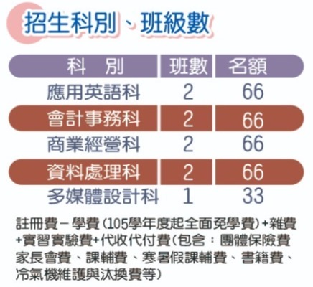

Slide 14
升學相關資訊

Slide 16
